Slide 1
Cronograma y niveles de integración de los proyectos P3e para el presupuesto 2021

Slide 2
Niveles de integración de los proyectos
Período | Centros Universitarios | Fecha de entrega
Nivel III | Dictamen: Consejo de Centro Cierre: Centro Universitario | 23 de Noviembre
Nivel II | Acta: Consejo Divisional Cierre: Divisiones y Secretarías | 19 de Noviembre
Nivel I | Acta: Colegio Departamental Cierre: Departamentos y URES de las Secretarías | 17 de Noviembre
Integración
Integración

Slide 3
Elementos de los proyectos P3e

Slide 4
Definición y elementos básicos de un proyecto P3e
Estructura simplificada
¿Qué es un proyecto P3e?
Estructura donde se realiza la programación del gasto en las diferentes partidas del clasificador armonizado alineados para el logro los resultados plasmados en los objetivos del Plan de Desarrollo Institucional y del Plan de Desarrollo del centro universitario.
Objetivo general
Justificación
Objetivo específico 1
Objetivo específico 2
Objetivo específico 3
Objetivo específico 4
Resultado 1
(indicadores)
Resultado 2
(indicadores)
Resultado 3
(indicadores)
Resultado 4
(indicadores)
Partida
Partida
Partida
Partida
Partida
Partida
Partida
Partida
Aplicación del recurso
Aplicación del recurso
Aplicación del recurso
Aplicación del recurso
Aplicación del recurso
Aplicación del recurso
Aplicación del recurso
Aplicación del recurso

Slide 5
Objetivo General
Justificación
Es el producto o servicio que se entregará con la realización del proyecto. (Finalidad académica)
Breve descripción de los motivos fundamentales por los que es necesario la realización del Proyecto (Por qué y para qué).
¿Por qué es importante el proyecto?
Es el fin y no el medio.

Slide 6
Objetivos particulares
Etapas o fases intermedias para lograr el objetivo general del proyecto.
¿En qué nivel o ámbito de acción?
¿Qué se pretende hacer?
Se espera tener, al menos, tantos objetivos particulares como número de elementos característicos individuales presentes en el objetivo general.

Slide 7
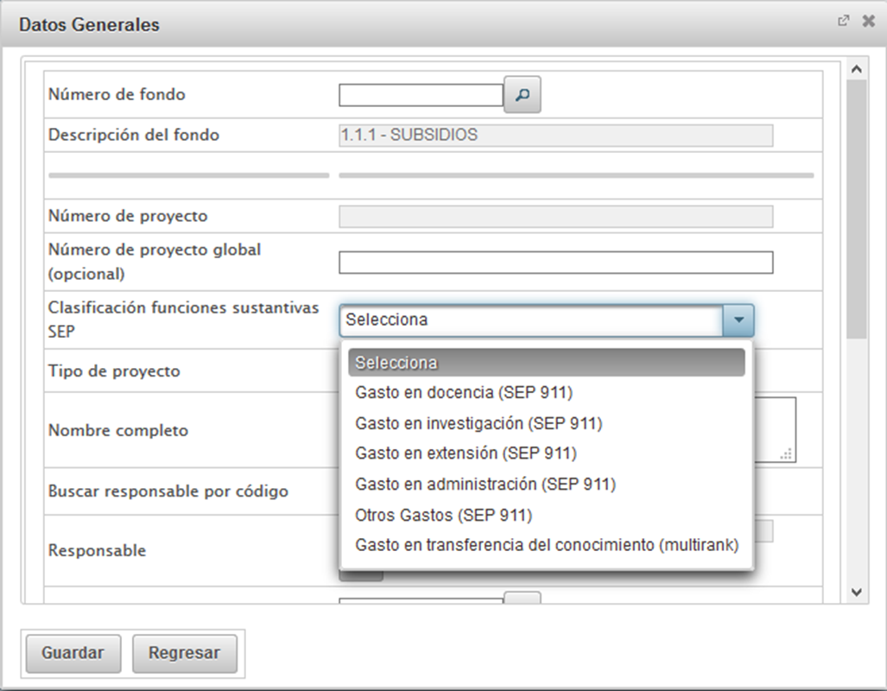
Clasificación de funciones sustantivas SEP
Gasto en docencia (SEP 911)
Gasto en investigación (SEP 911)
Gasto en extensión (SEP)
Gasto en administración (SEP 911)
Otros Gastos (SEP 911)
Gastos en trasferencia del conocimiento (multirank)
Tipos de proyectos P3e
1
Funciones Sustantivas

Slide 8
Alineación de los proyectos P3e con la estructura del Plan de Desarrollo Institucional 2019 – 2025
Visión 2030 y PDC 2019-2025 Visión 2030

Slide 9
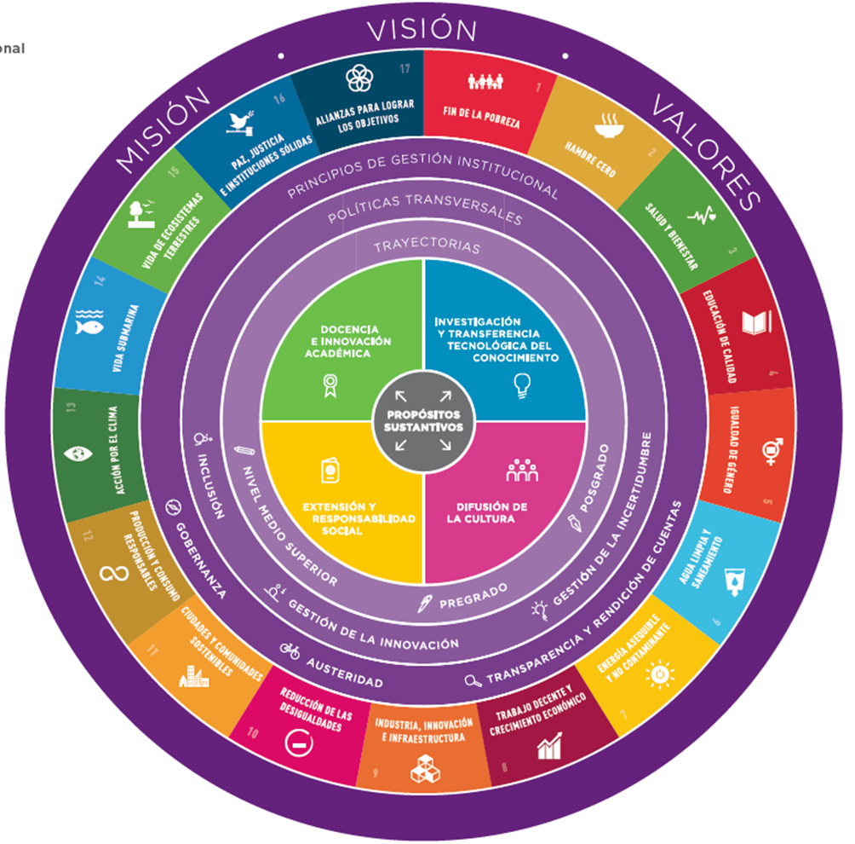
Alineación de los proyectos P3e 2021 a los elementos de la estructura conceptual del Plan de Desarrollo Institucional 2019-2025, Visión 2030
Principios de gestión institucional
Gobernanza
Austeridad
Transparencia
Políticas transversales
Inclusión
Gestión de la innovación
Gestión de la incertidumbre
Trayectorias
Nivel medio superior
Pregrado
Posgrado

Slide 10
Alineación de los proyectos P3e 2021 a los elementos de la estructura conceptual del Plan de Desarrollo Institucional 2019-2025, Visión 2030
Objetivos de Desarrollo Sostenible (ODS)

Slide 11
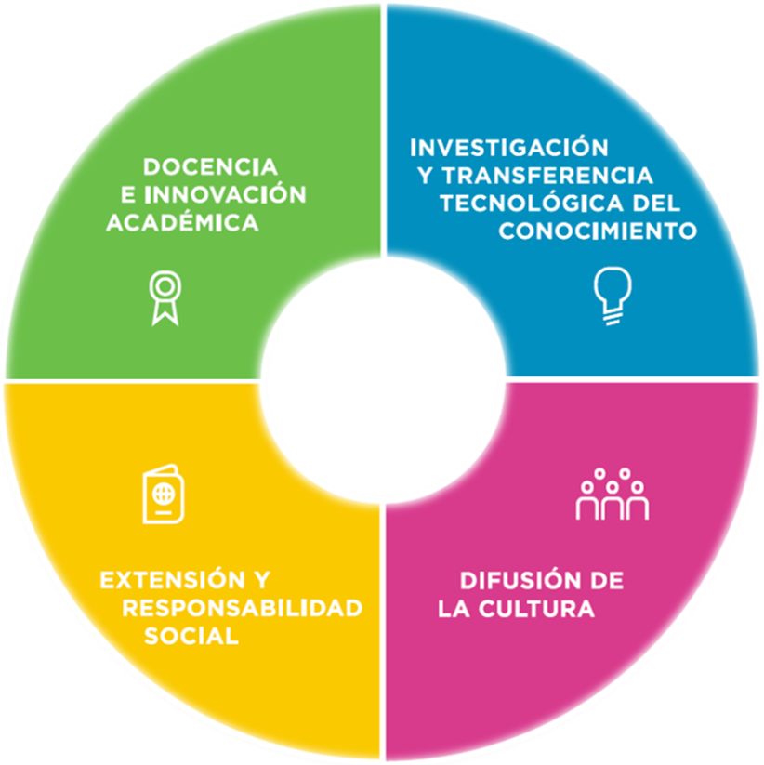
Alineación de los proyectos P3e 2021 a los elementos de la estructura conceptual del Plan de Desarrollo Institucional 2019-2025, Visión 2030
Propósitos sustantivos

Slide 12
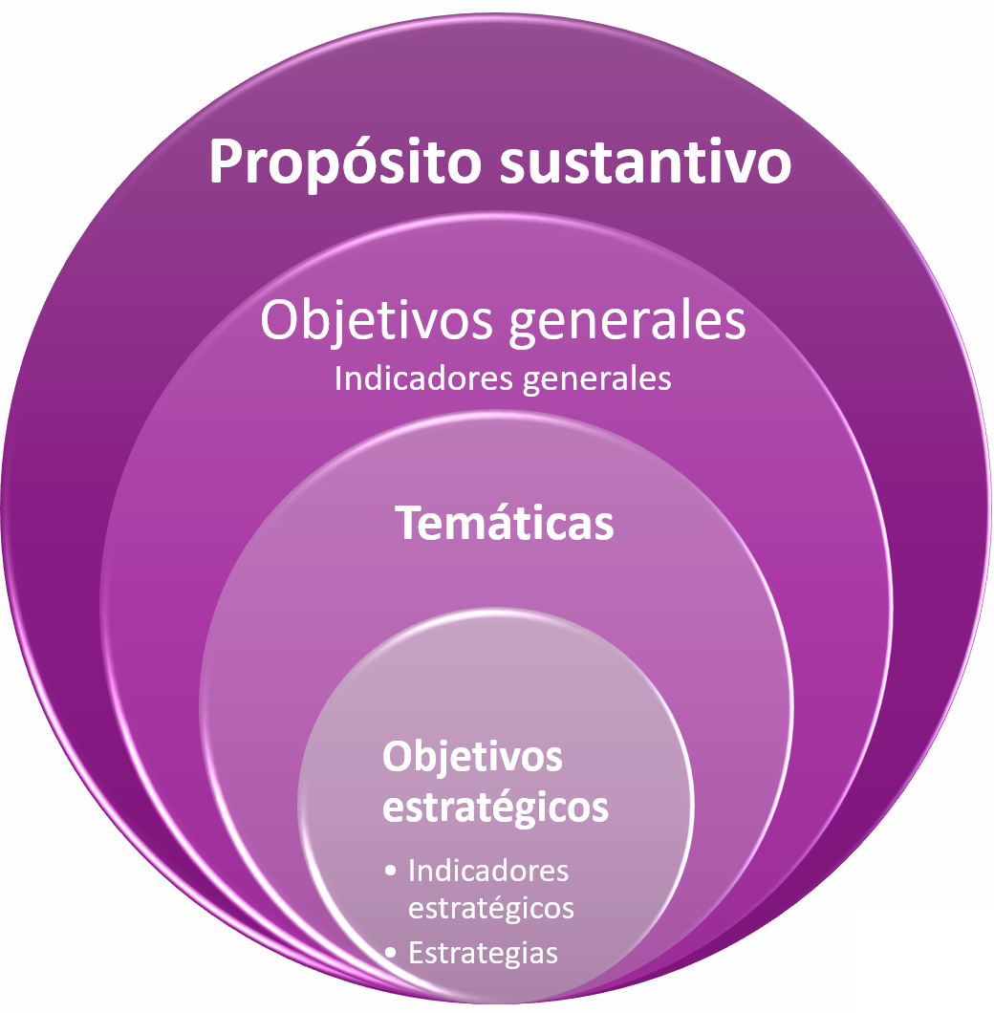
Temática 1: Formación integral y global
Temática 1: Investigación de frontera con impacto social
Temática 2: Cobertura incluyente y con calidad
Temática 2: Transferencia tecnológica y del conocimiento
Temática 3: Innovación y gestión de la docencia
Temática 3: Formación e incorporación de talentos para la investigación
Temática 1: Desarrollo sostenible y transición energética
Temática 1: Producción y difusión artística
Temática 2: Extensión de los servicios universitarios
Temática 2: Patrimonio cultural e infraestructura física
Temática 3: Integración con los sectores público, social y privado
Temática 3: Cultura institucional

Slide 13
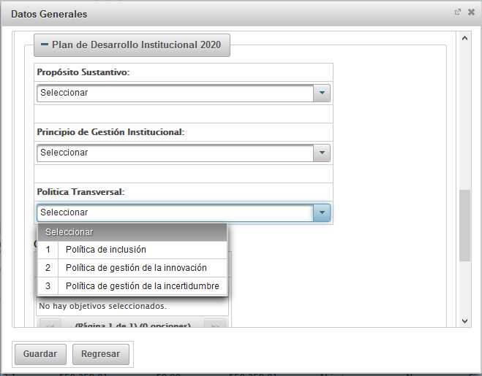
Alineación de los proyectos P3e 2021 a los elementos de la estructura conceptual del Plan de Desarrollo Institucional 2019-2025, Visión 2030

